Slide 1


XDC+：高标准生态数据中心
与云基础服务引领者
NOT ONLY
INFRASTRUCTURE
不止是数据中心
www.xdcplus.com

Slide 2

XDC+：高标准生态数据中心与云基础服务引领者
全球
最高标准
设计建设并运营
高效
极速服务
绿色节能低排放
核心价值理念
企业经营理念
卓越标准 安全笃行
同心致远 奋勇争先 恒者必胜

Slide 3

三座超大型生态数据中心即将投运
55亿元
2城3中心
33500
机柜
40
座
投资55亿元
无锡 & 盐城
三座超大型生态数据中心（即将投运）
盐城 | 2120R
无锡 | 26310R
+ | 5125R
未来全球布局40座大型数据中心

Slide 4
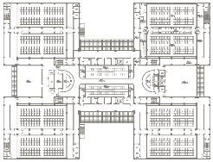
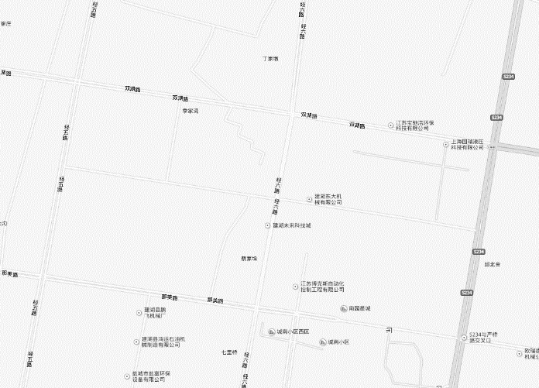
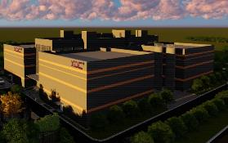

GC-EB1（盐城数据中心） 概况
机柜数量
独创“变形金刚式”全模块化数据中心设计
2120R
距S18高速仅5分钟车程
距S234省道仅2分钟车程
距S75高速仅5分钟车程

Slide 5
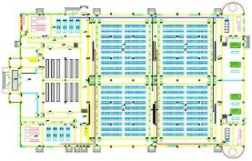
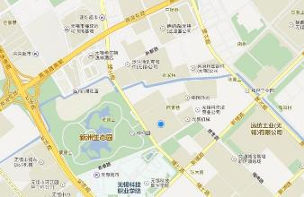
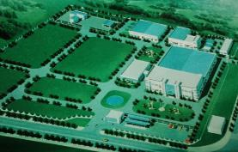
GC-EB2（无锡数据中心） 概况
机柜数量
多数据中心集群，多模块化设计
26310R
距新区高铁仅8分钟车程
距机场仅10分钟车程
距火车站仅12分钟车程
距高铁东站仅15分钟车程

Slide 6
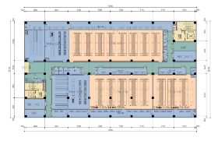
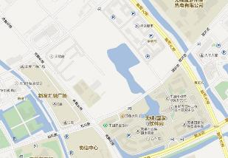
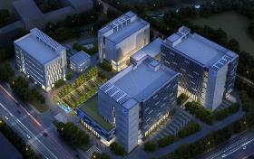
GC-EC3（电信国际数据中心三期） 概况
机柜数量
开创首列与运营商合建数据中心
5125R
距新区高铁仅5分钟车程
距机场仅8分钟车程
距火车站仅12分钟车程
距高铁东站仅15分钟车程

Slide 7
数据中心高规格标准——遵循全球最高标准Uptime Tier IV
Uptime Institute Tier IV标准
标准化
– 只做UPTIME TIER IV数据中心
Uptime Institute是全球公认的最权威最知名的数据中心标准组织和第三方认证机构，其认证体系分为Tier I—Tier IV四个等级，Tier IV最高。
  * 在年允许故障时间上，XDC+设计标准甚至只有Tier IV最高标准规定所允许故障时间的一半！
模块化
- 国际公认设计方法/降低TCO
智能化
- 智能控制和能源管理
定制化
- 容量动态升级和扩展
可靠性
- 可用性SLA最高达99.999%
绿色
- 高效率/低PUE/低碳排放
Notes:
XDC数据中心采用业界最高标准设计，建造。真正采用Uptime tier4 标准
设计，建造，运营，并且是全亚洲唯一一个通过T4 认证标准的数据中心。
数据中心采用最新的技术，按第三代数据中心的特点建造。第三代数据中心
特点是，高效，节能，环保，高容量，高密度，高可用，高性能，所有设计
单元均采用模块化设计。

Slide 8












网络资源合作伙伴
AS 4134
AS 4311
AS 9800
AS 5029
AS 35228
AS 5511
AS 4760
AS 63678
AS 4538
AS 2688
AS 6939
AS 7658
>15Tbps
20+BGPPEER
Nx100G OTN

Slide 9







关键设备合作伙伴
（排名不分先后）

Slide 10
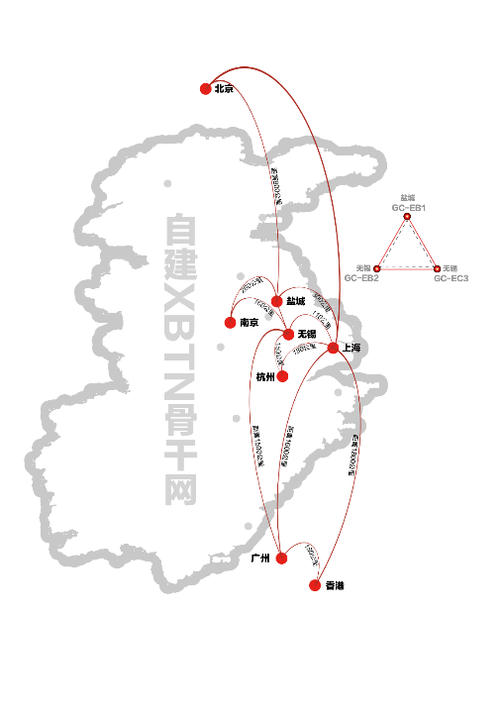
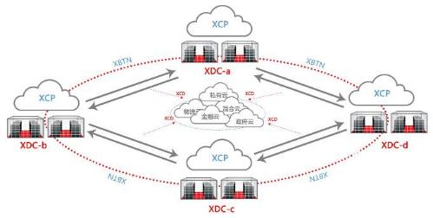
自建骨干传输网
X-DC
Data Center
X-BTN
Backbone Transmission Network
X-CP
Cloud Platform
X-CD
Cloud Delivery
Notes:
XDC+可以给用户提供成熟的两地三中心的解决方案以及云数据中心的解决方案。
XDC+的专业服务团队提供运维，专家服务团队提供咨询，用户的数据安全可得到100%的保障。

Slide 11





高标准专业服务团队
XDC服务团体成员，上岗人员全都通过，ITIL V3 标准认证要求。
L1电话响应
L2专业工程师
L3专家团队
XDC+服务团队
XDC 服务分为 L1，L2，L3 不同级别的专家成员为用户服务
XDC 承若 7*24*365*5的服务响应
XDC 提设备上架服务，用户只需提交设备清单及设计需求，XDC按用户设计要求，提供设备上架服务

Slide 12

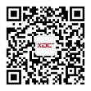
400-828-9208
contactus@xdcplus.com
www.xdcplus.com

